Slide 1
Vue 강의자료 vue 소개

Slide 2
Vue 소개

Slide 3

Vue는 수많은 프로젝트에서 AngularJS를 사용하여
구글을 위해 작업하던 Evan You에 의해 개발

Slide 4

"내가 Angular에 대해 정말 좋았던 부분을 뽑아낸 다음
추가적인 모든 개념을 동반하지 않고 무언가를 정말 가볍게 만들어보면 어떨까?
하고 생각했습니다.“
Vue는 원래 2014년 2월 출시되었다.

Slide 5
Vue는 프론트 엔드 프레임 워크
일정한 형태의 틀, 부품을 가지고
다양한 형태의 결과물을 만드는 것

Slide 6
Vue는 프론트 엔드 프레임 워크
화면을 구성하는 방법,
내장함수, 모두 제공됨

Slide 7
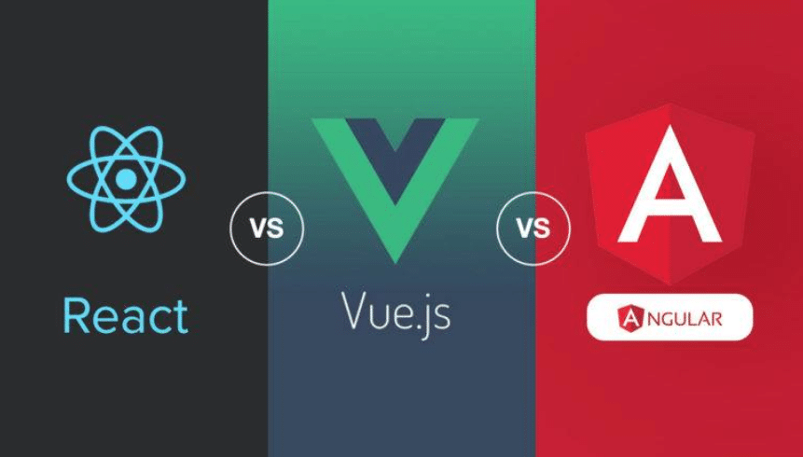
2013년 출시
2014년 출시
2016년 출시

Slide 8


Slide 9


Slide 10
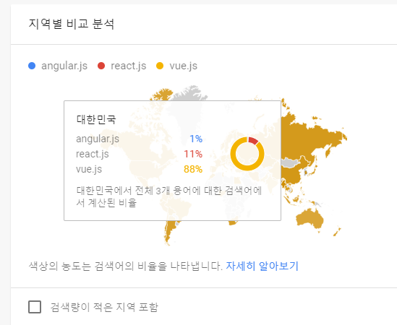
대한민국은
react, vue
관심도는 vue가 높다.

Slide 11
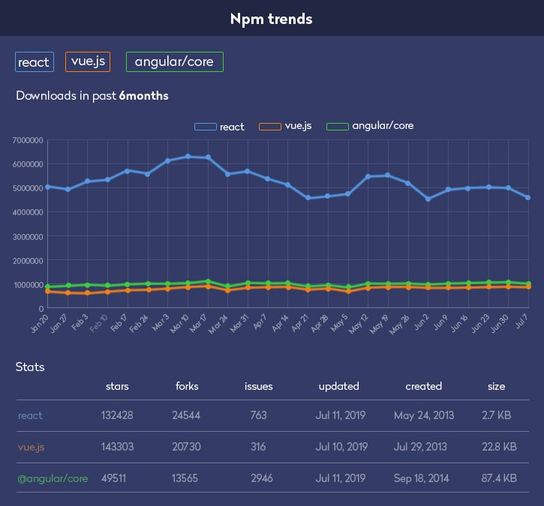
NPM
(노드 패키지 매니저)
(Node Package Manager)
다운로드 횟수
다운 횟수는
리액트가 제일 많다.

Slide 12
현재 – 리액트 강세
미래 – 뷰의 성장세

Slide 13
큰 규모의 웹/앱 – 리액트
중 소 규모의 웹/앱 – vue

Slide 14
끝

